Slide 1
Trajnostna mobilnost v praksi
Šolski center Celje – Gimnazija Lava Podnebni cilji v vzgoji in izobraževanju Laško, 17. 4. 2023
Jerneja Križan

Slide 2
Trajnostna mobilnost
Vizija Slovenije
Vizija Slovenije, ki so jo v obsežnem in vključujočem procesu ustvarili njeni prebivalke in
prebivalci, opisuje podobo stanja v državi, kakršno si želimo v prihodnosti in je ključna pri
oblikovanju smeri dolgoročnega razvoja države.
V sozvočju z okoljem in časom smo našli ravnovesje kakovostnega življenja. S pomočjo
učenja se uspešno soočamo z največjimi izzivi. Smo inovativni, ideje spreminjamo
v dejanja. Z zaupanjem ustvarjamo dobre odnose ter gradimo solidarno in
strpno družbo. Slovenijo samozavestno odpiramo partnerjem, pripravljenim na sodelovanje.
Ponosni bogatimo globalno mrežo s svojo kulturno edinstvenostjo.
Vir: https://www.gov.si/assets/ministrstva/MzI/Dokumenti/TRAJNOSTNA-MOBILNOST-STMPP/Strategije-in-nacrti-v-zvezi-s-trajnostno-mobilnostjo/Strategija-razvoja-Slovenije-2030.pdf

Slide 3
Osrednji cilj in strateške usmeritve Vir: https://www.gov.si/assets/ministrstva/MzI/Dokumenti/TRAJNOSTNA-MOBILNOST-STMPP/Strategije-in-nacrti-v-zvezi-s-trajnostno-mobilnostjo/Strategija-razvoja-Slovenije-2030.pdf

Slide 4
In kaj to pomeni v praksi?
Do leta 2030:
- na evropskih cestah bo najmanj 30 milijonov brezemisijskih vozil,
- 100 evropskih mest bo podnebno nevtralnih,
- promet na železniških povezavah za visoke hitrosti se bo podvojil,
- načrtovana kolektivna potovanja na razdalji do 500 km v EU bi morala biti ogljično nevtralna,
- avtomatizirana mobilnost se bo uporabljala v velikem obsegu,
- brez emisijska plovila bodo pripravljena za trg;
do leta 2035:
- brez emisijski veliki zrakoplovi bodo pripravljeni za trg;

Slide 5
nadaljevanje…
do leta 2050:
- skoraj vsi avtomobili, kombinirana vozila, avtobusi in nova težka vozila bodo brez emisijska,
- železniški tovorni promet se bo podvojil,
- promet na železniških povezavah za visoke hitrosti se bo potrojil,
- multimodalno vseevropsko prometno omrežje (TEN-T), opremljeno za trajnosten in pameten promet s povezljivostjo za visoke hitrosti, bo delovalo v celotnem omrežju.

Slide 6
In kako nam gre?
„NE GLIH DOBRO“, BI LAHKO REKLI.

Slide 7
Strategija za trajnostno in pametno mobilnost – usmerjanje evropskega prometa na pravo pot za prihodnost pravi:
„Trajnostni evropski prometni sistem, za katerega si prizadeva EU, mora biti pameten, prožen in prilagodljiv nenehnim spremembam prometnih vzorcev in potreb ter mora temeljiti na najnovejšem tehnološkem napredku, da bi vsem evropskim državljanom zagotovil nemoteno, varno in zanesljivo povezljivost. Promet bi moral biti odličen primer evropske iznajdljivosti in prizadevnosti: biti mora na čelu raziskav, inovacij in podjetništva ter usmerjati dvojni prehod.“
Vir:
https://www.gov.si/assets/ministrstva/MzI/Dokumenti/TRAJNOSTNA-MOBILNOST-STMPP/Strategije-in-nacrti-v-zvezi-s-trajnostno-mobilnostjo/Strategija-za-trajnostno-in-pametno-mobilnost-usmerjanje-evropskega-prometa-na-pravo-pot-za-prihodnost.pdf

Slide 8
Trajnostna mobilnost na Gimnaziji Lava
Trajnostna mobilnost in promet: Vključevanje mestnega avtobusa in uporaba javnega prevoza za načrtovanje šolskih ekskurzij in Erasmus+ izmenjav (vlak).
Ureditev kolesarnice za kolesa in električne skiroje, načrtovanje omaric s ključavnicami za varno spravljanje čelad.
Car sharing sistem – s kolegi si delimo avtomobile na poti v službo ali se poslužujemo javnega prevoza.

Slide 9
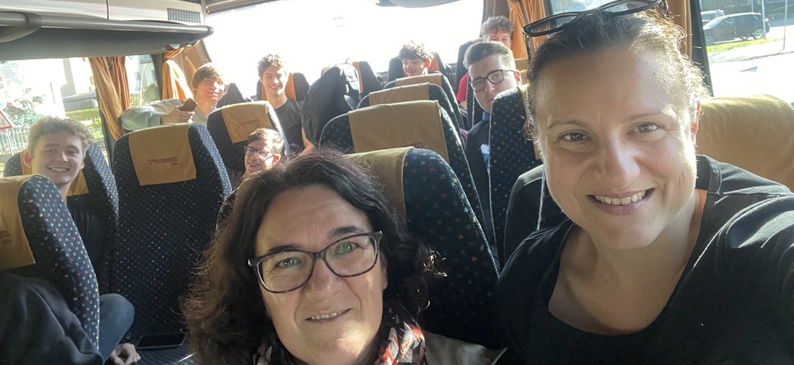
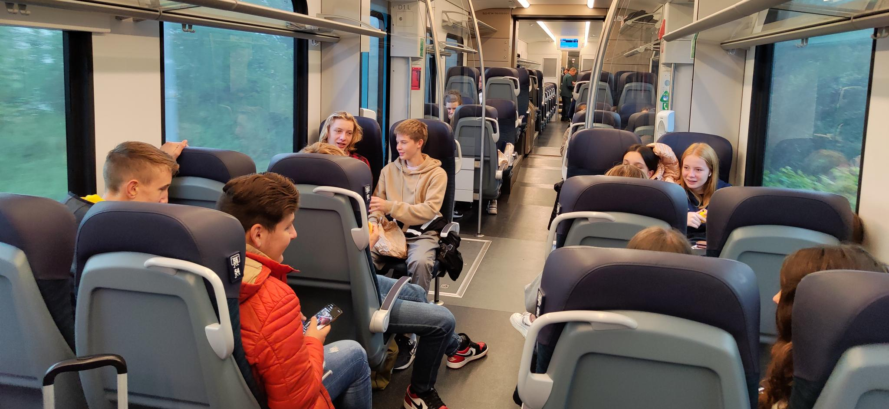
Nekaj utrinkov iz naše galerije

Slide 10
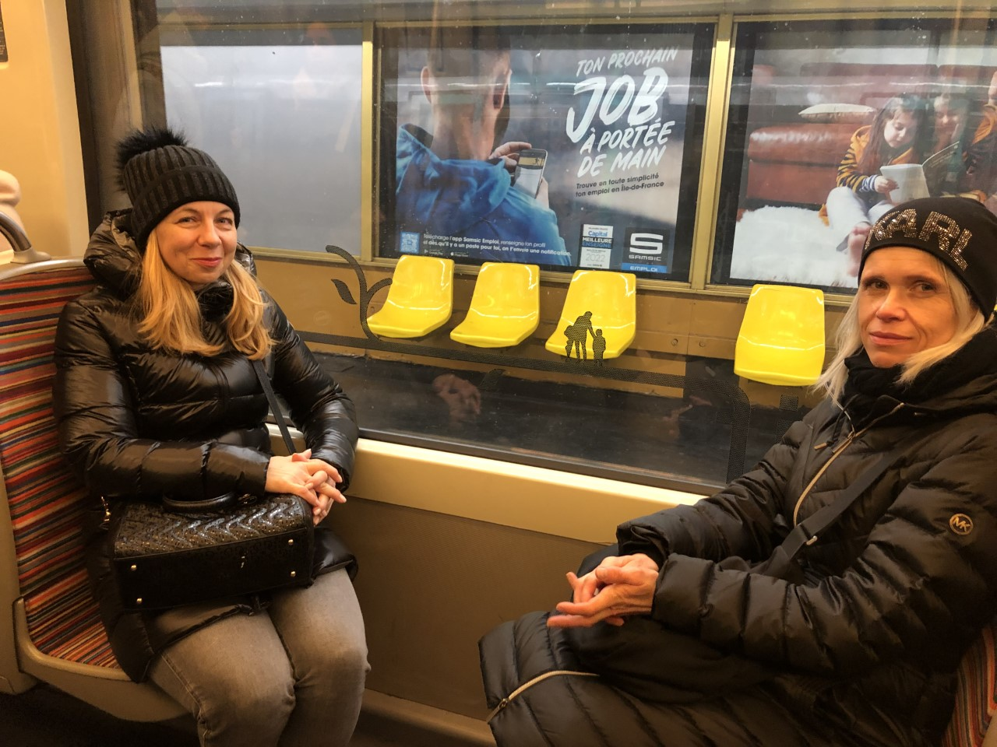
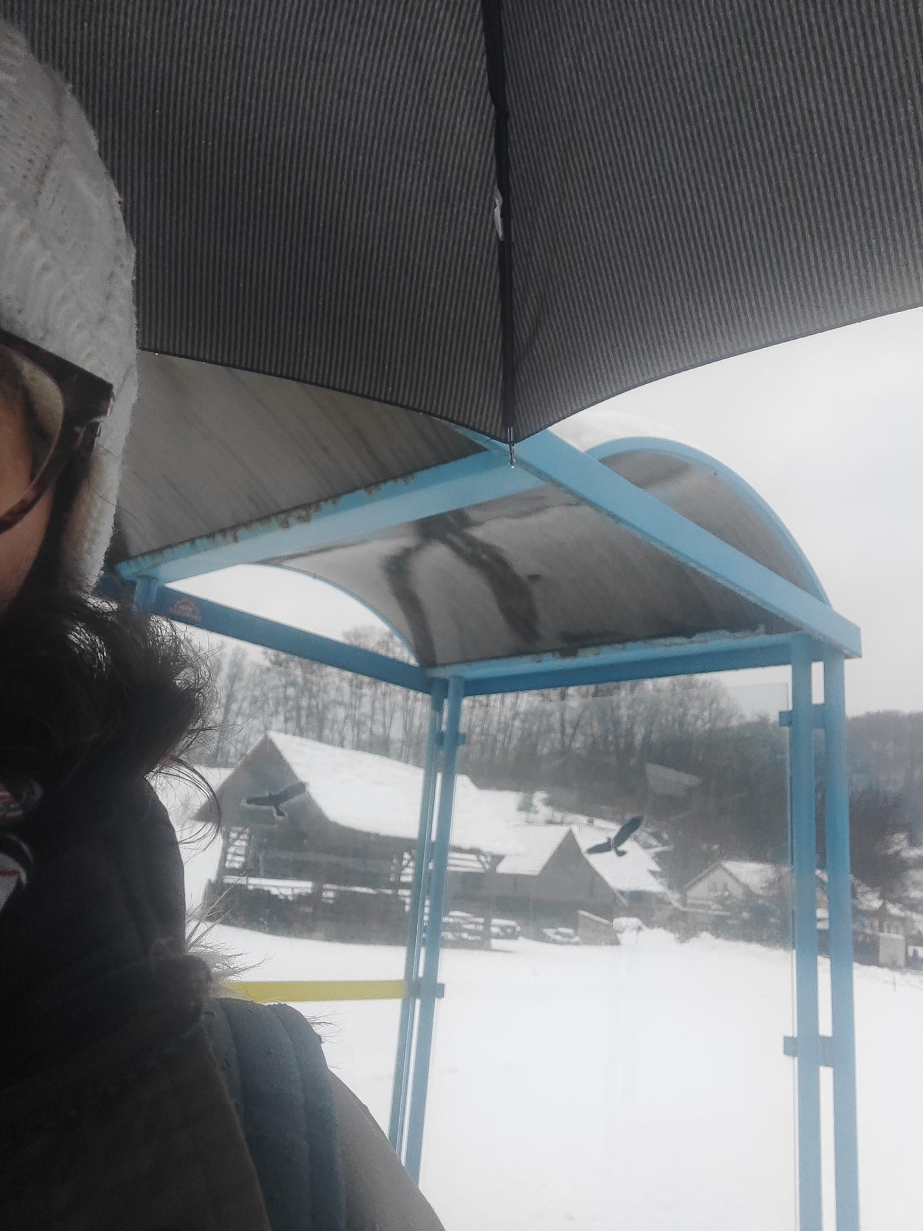
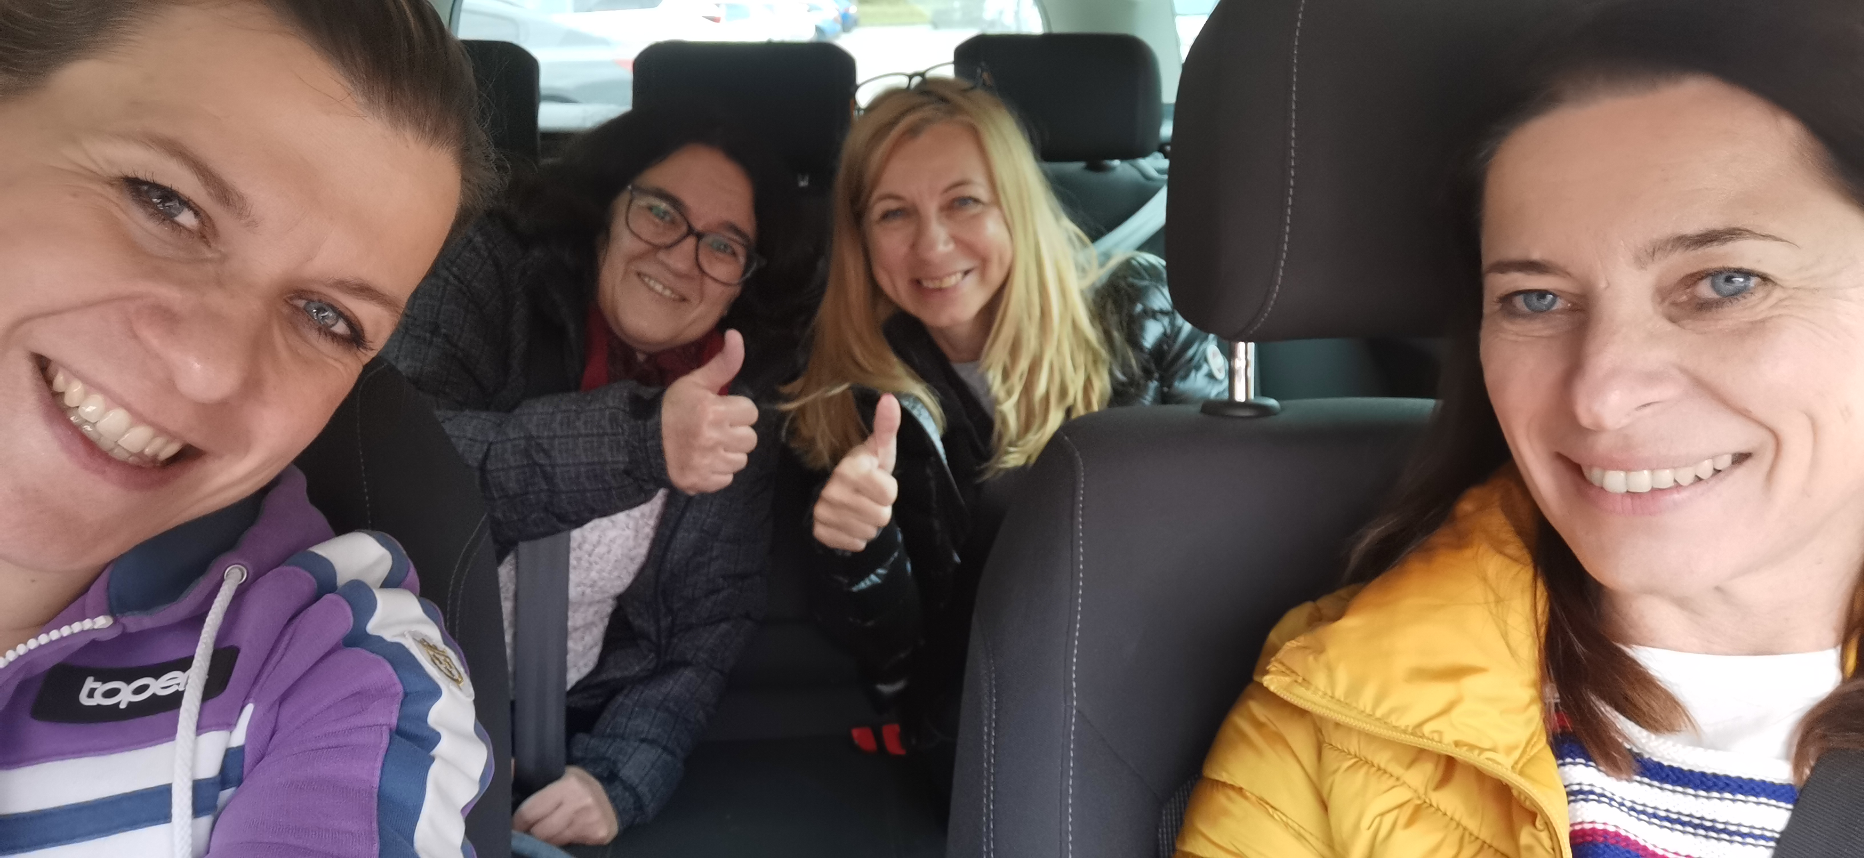

Slide 11
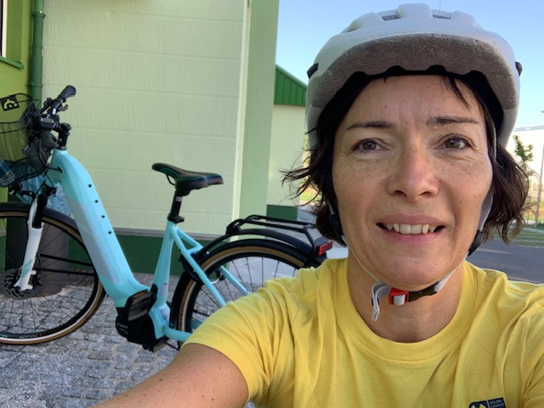
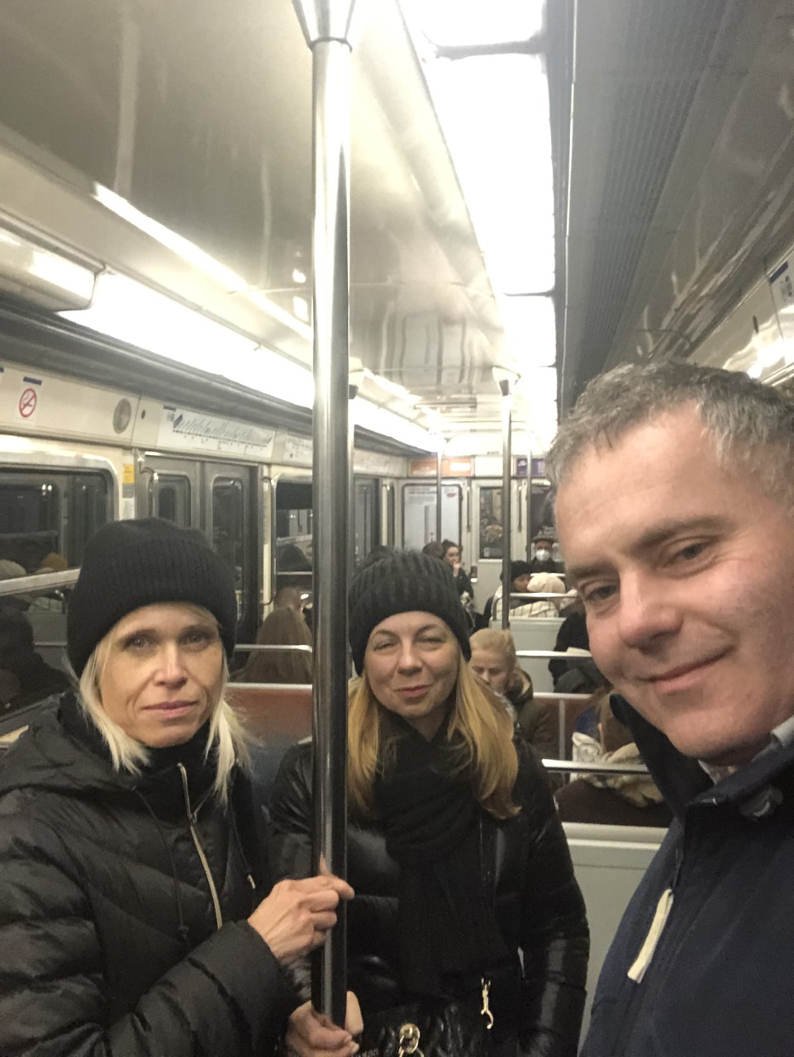
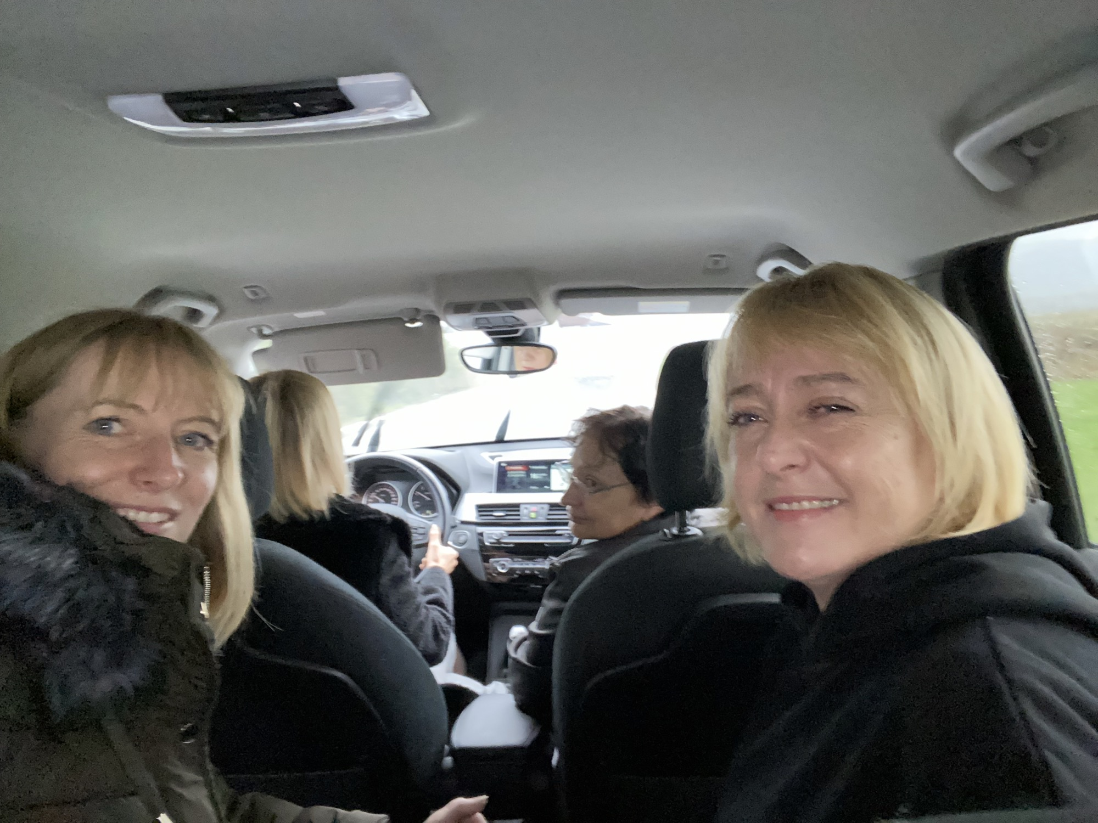

Slide 12
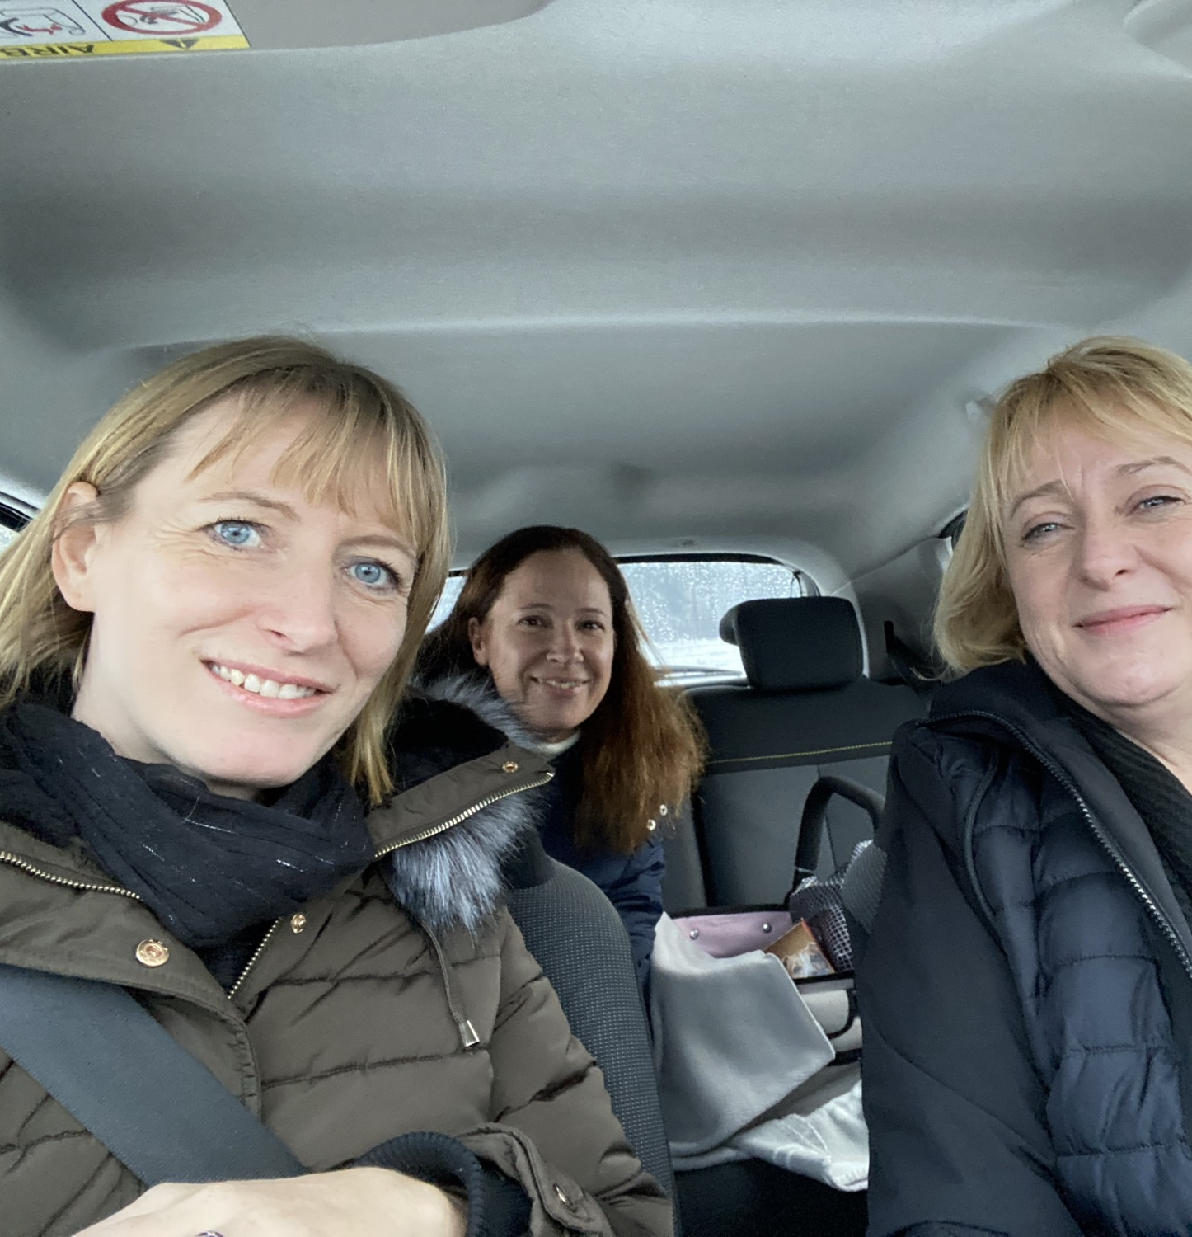
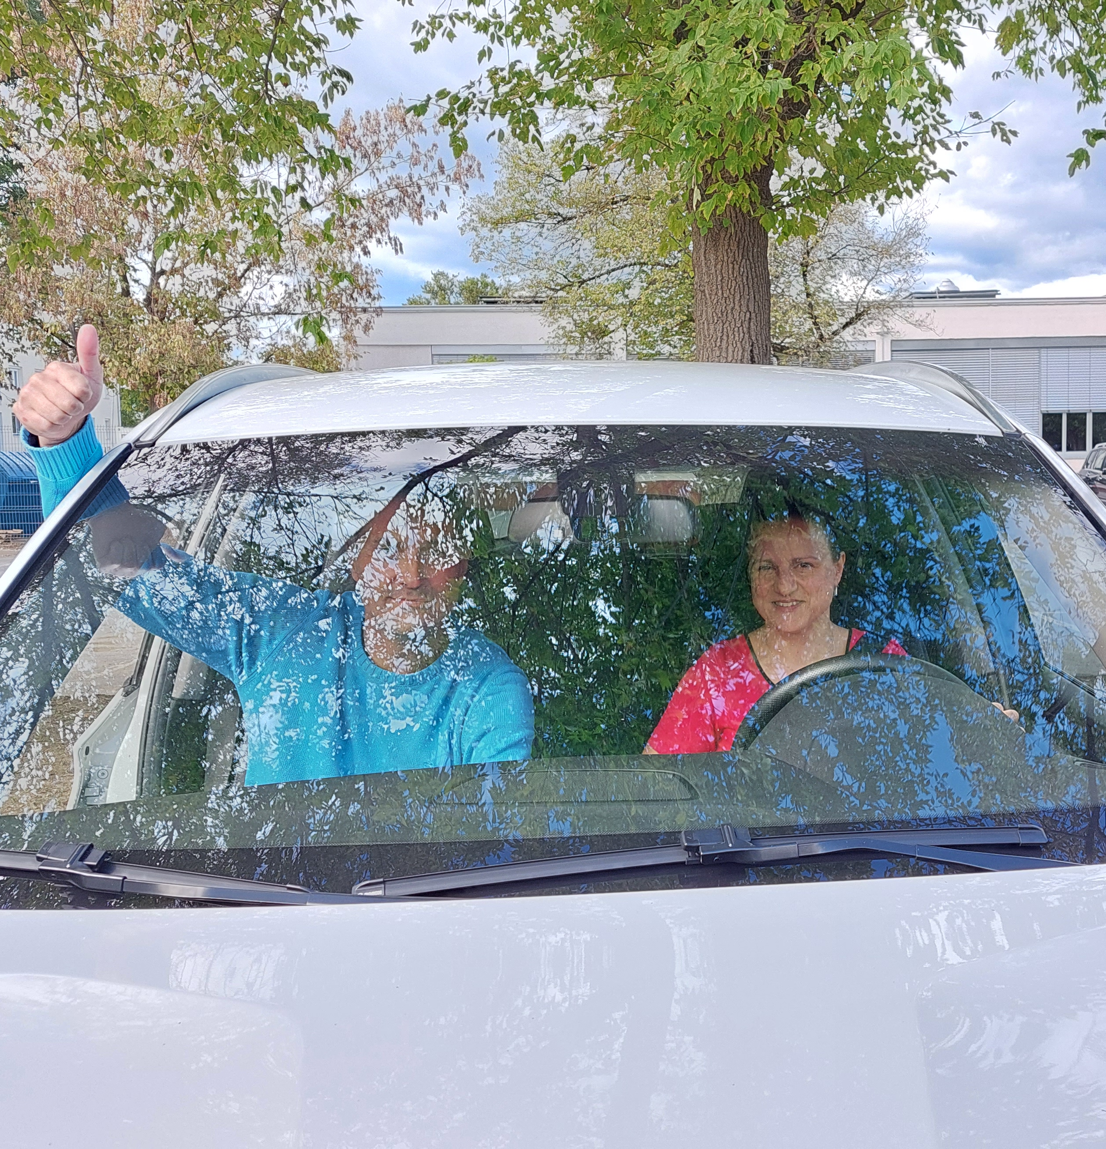

Slide 13
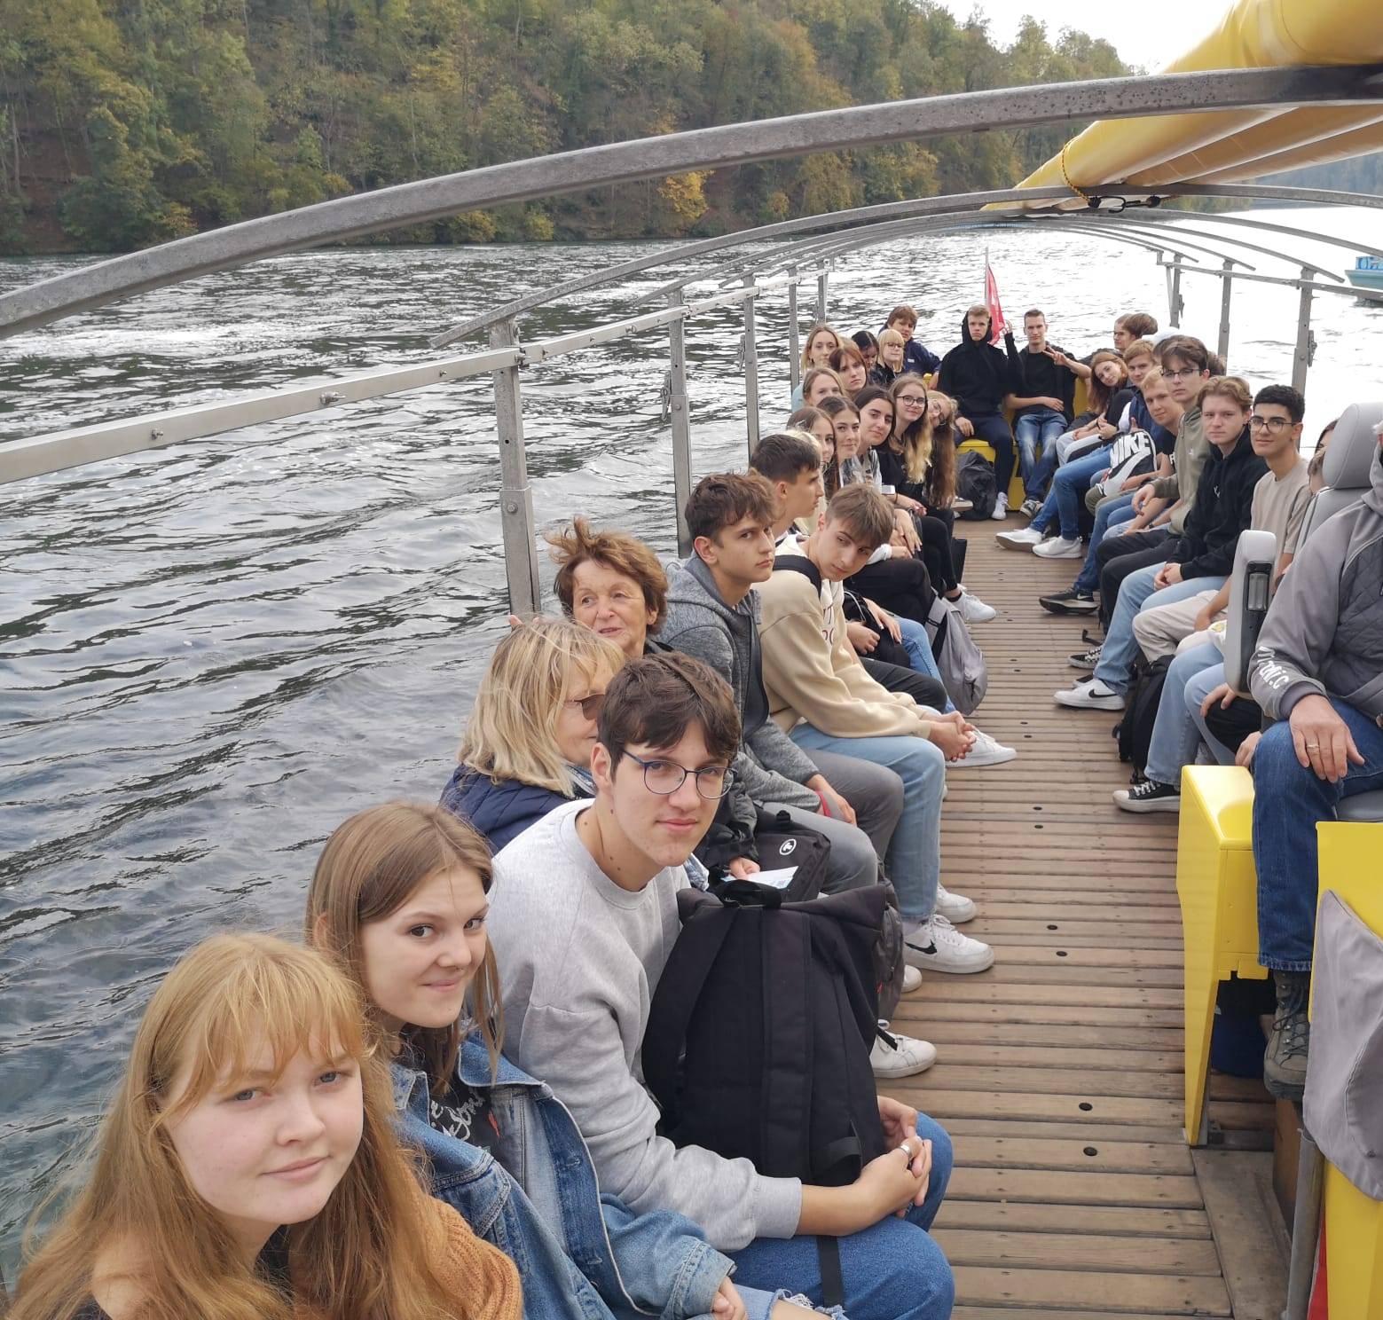
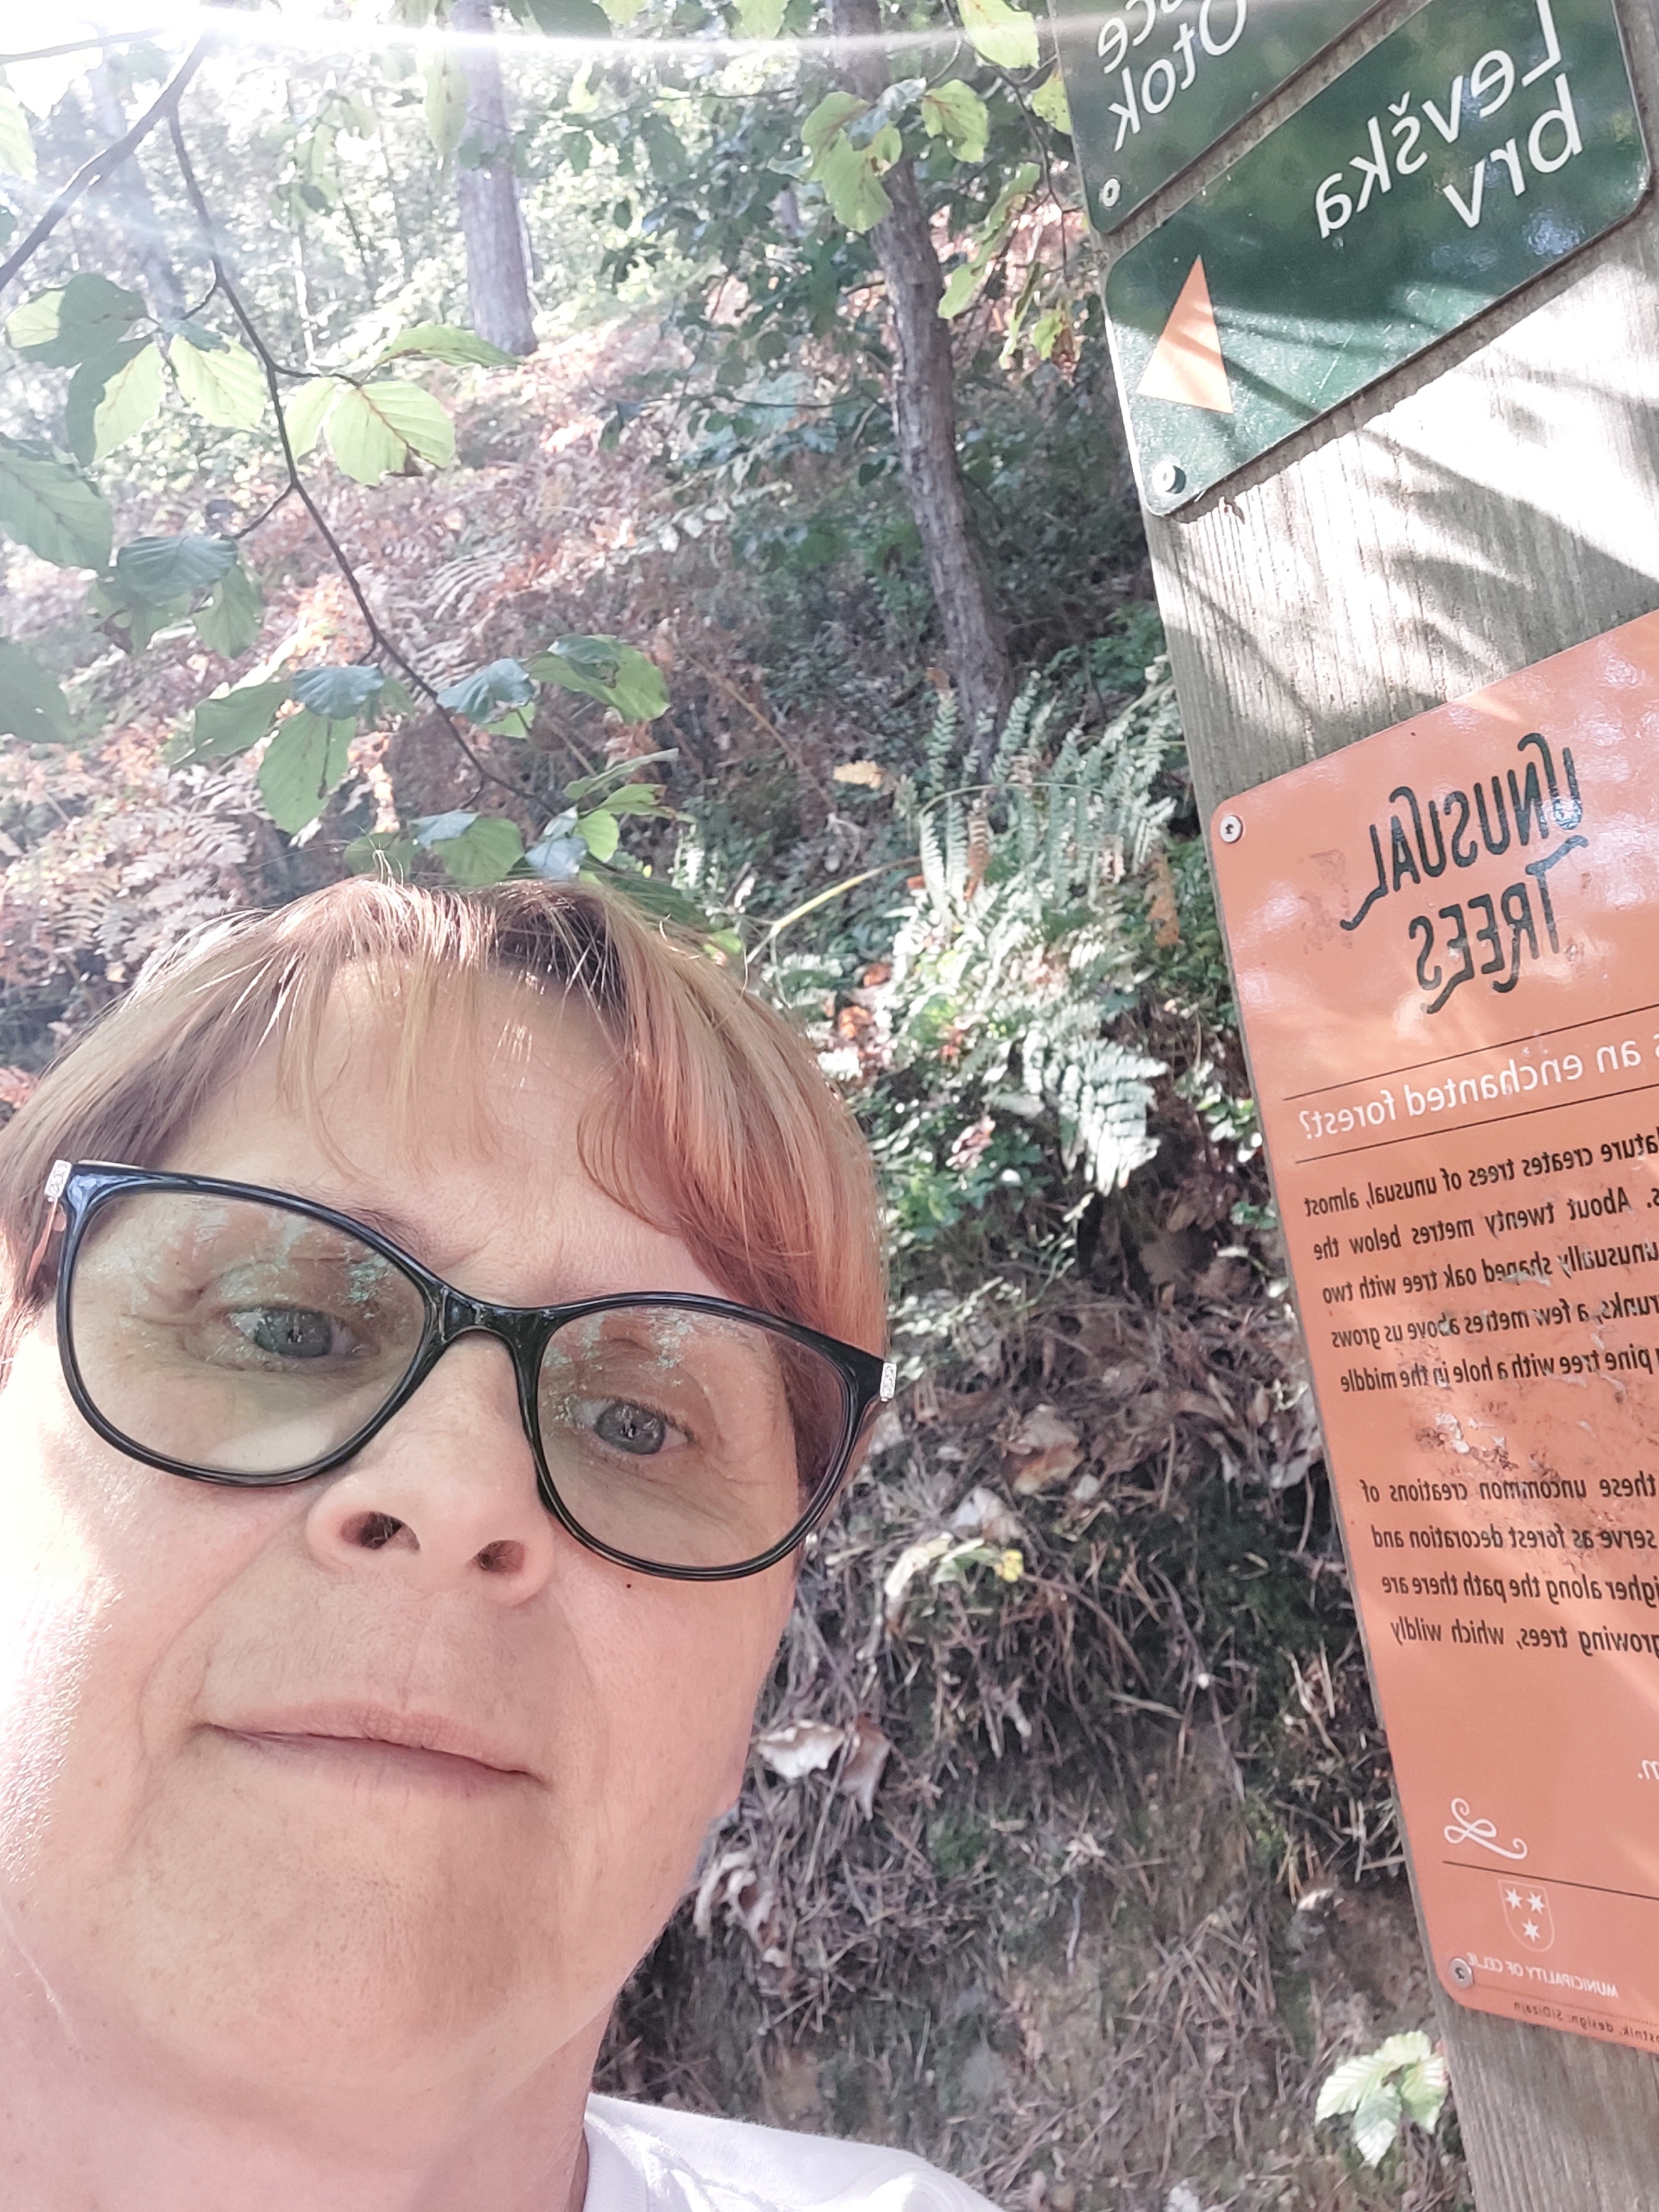
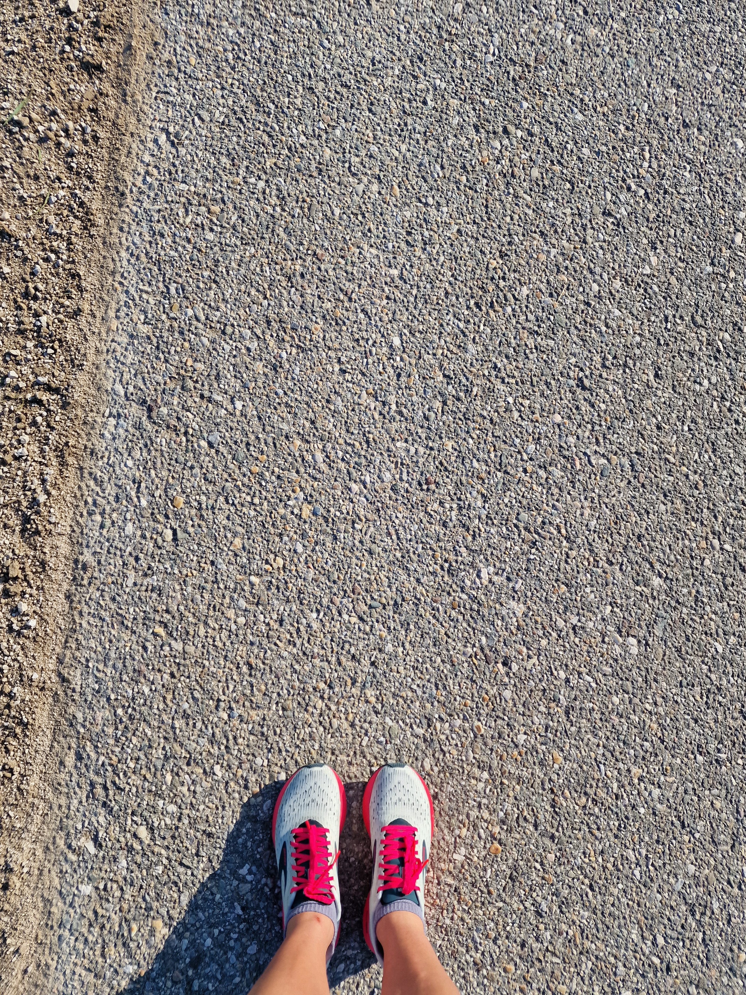

Slide 14
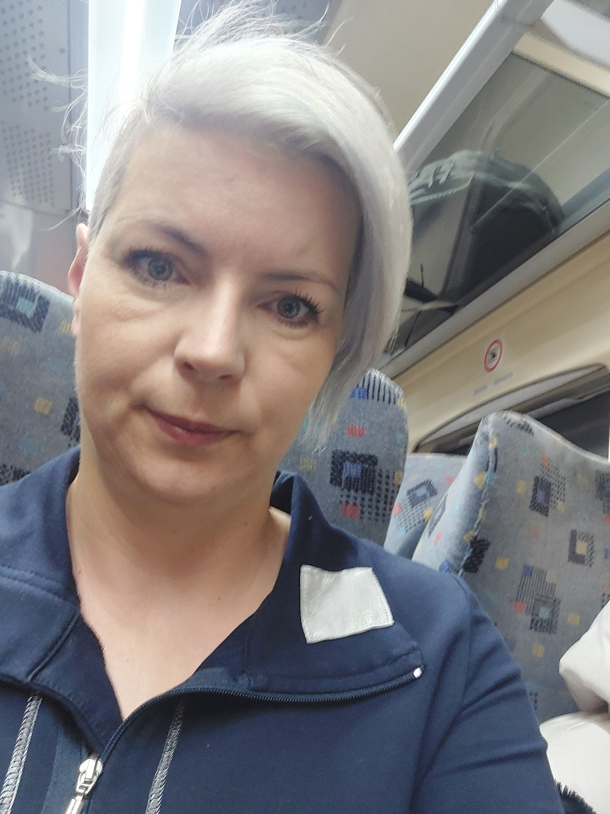
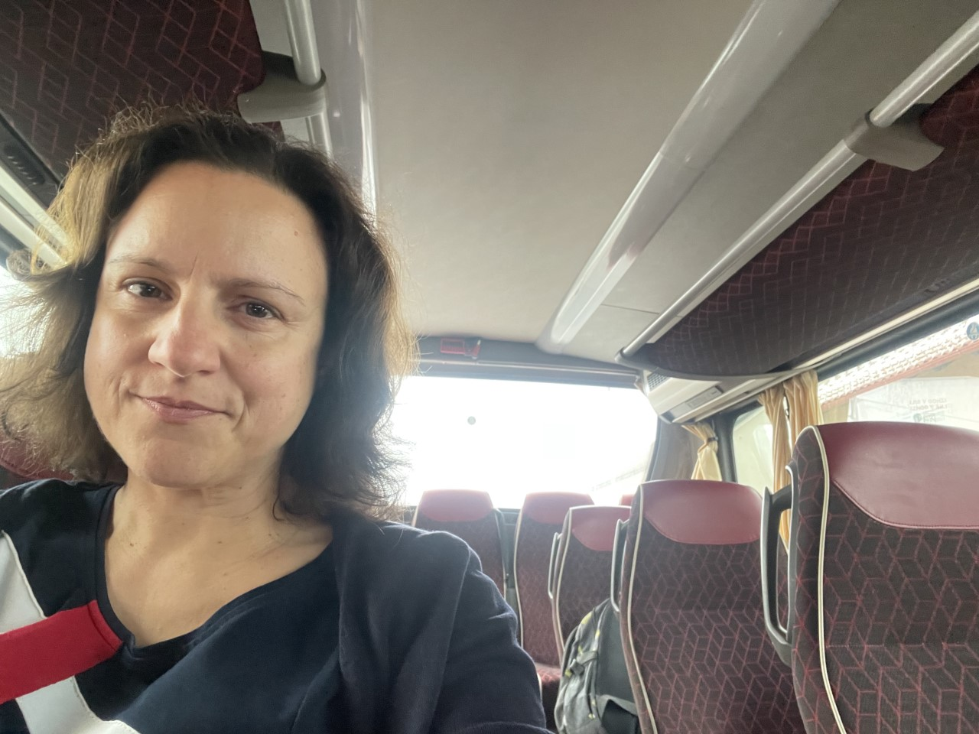
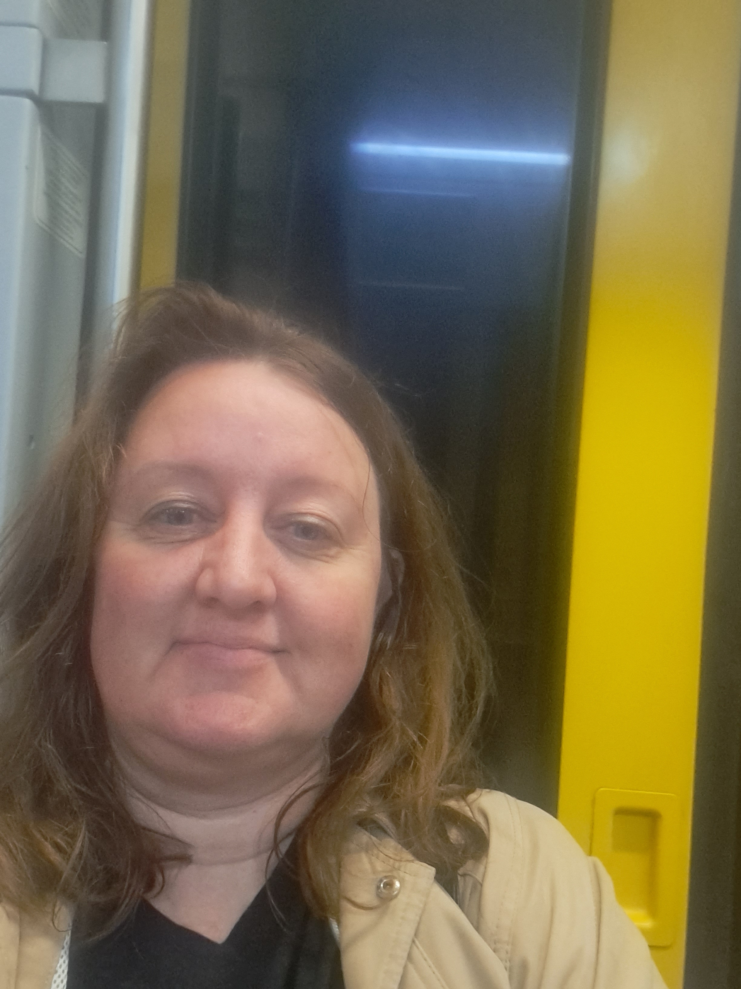

Slide 15
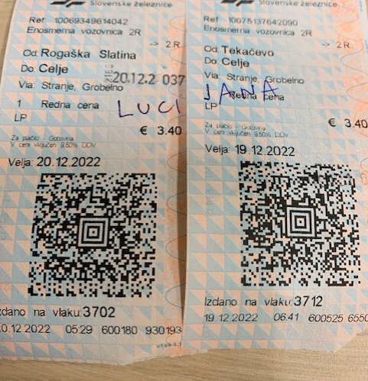
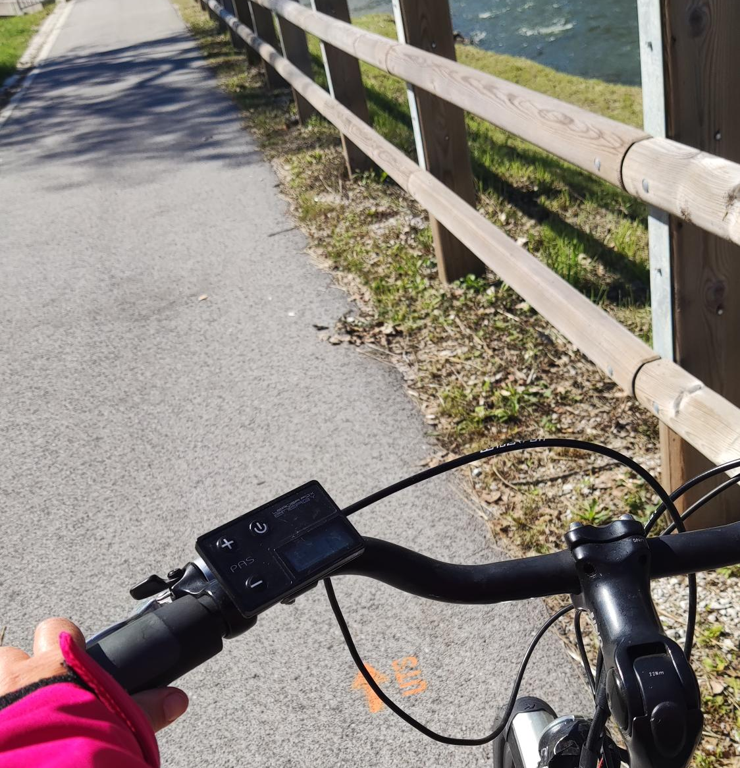

Slide 16
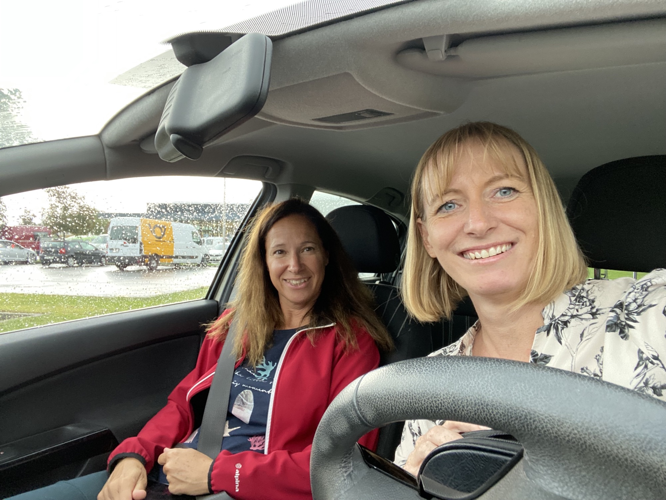
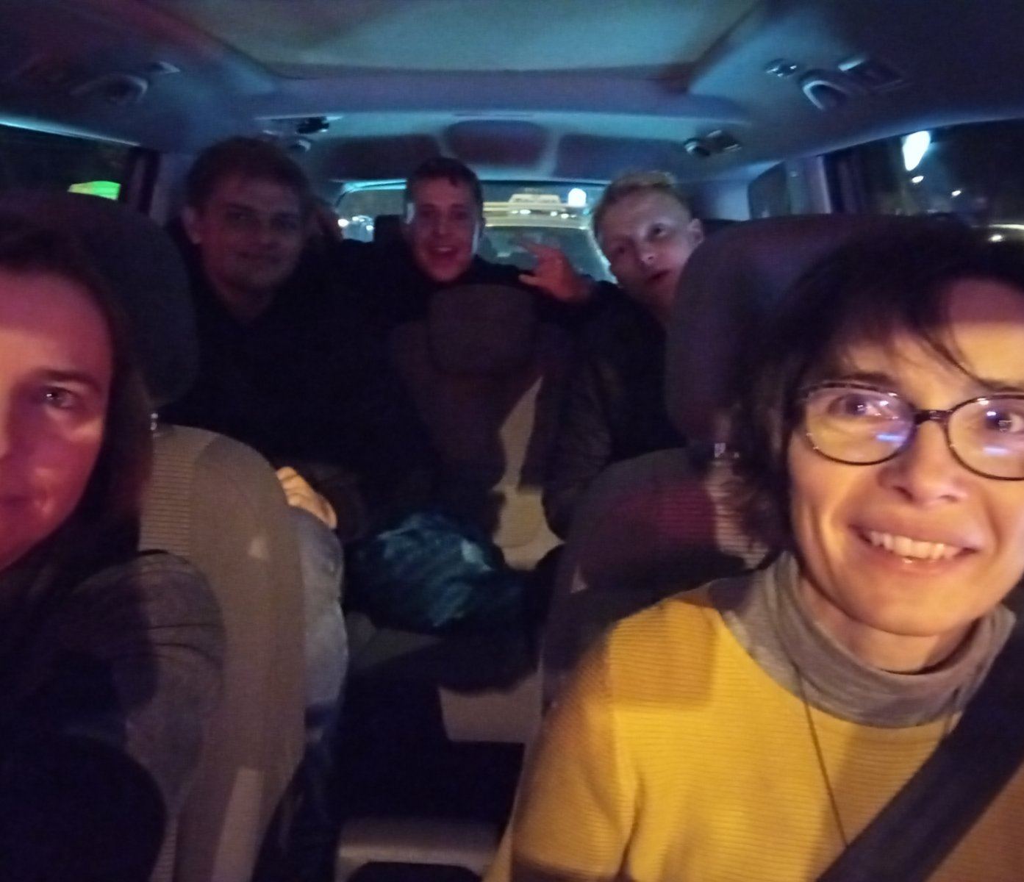
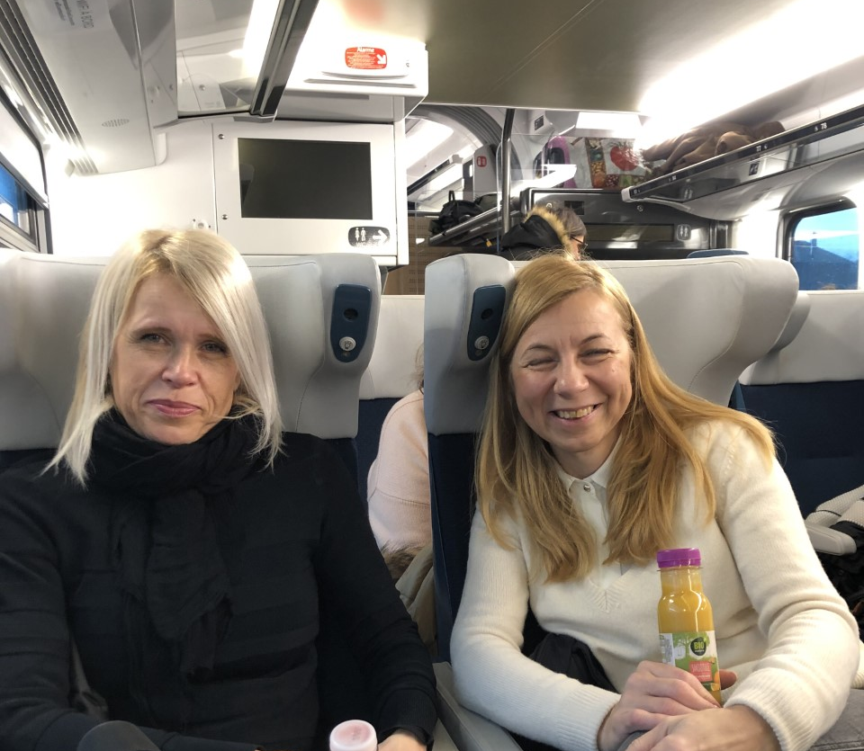

Slide 17
Najljubša za na konec:

